Slide 2

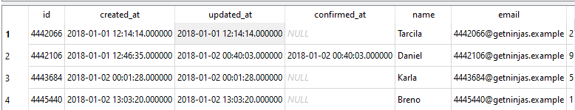
Objetivo: Retornar todos os dados, de todos os usuários

Slide 3
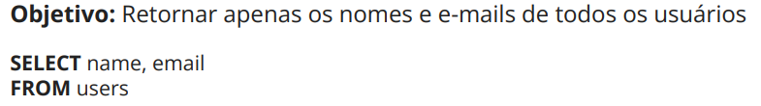
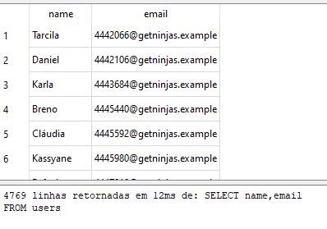

Slide 4

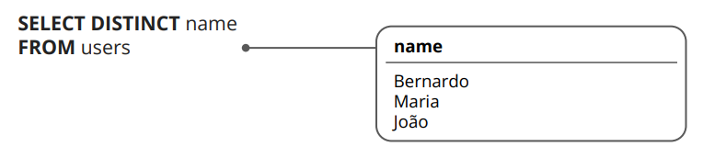
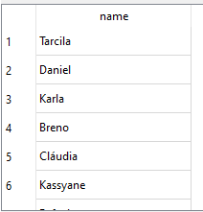

Slide 5
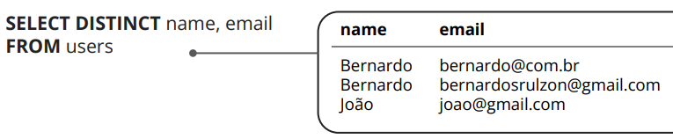

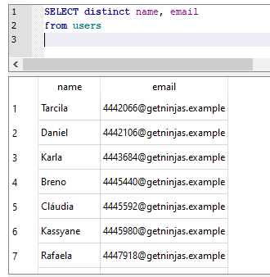

Slide 6
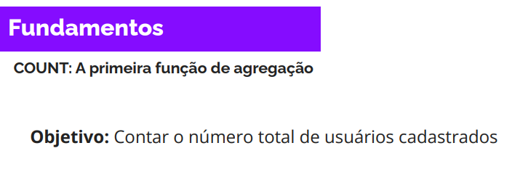
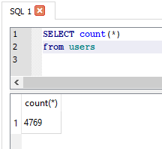

Slide 7
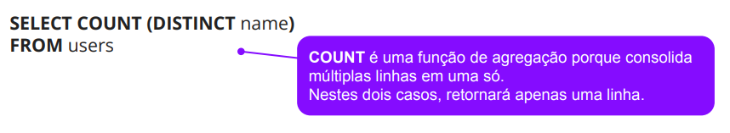


Slide 8
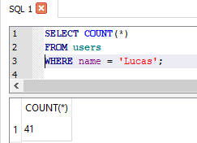
Quantos usuários com nome Lucas existem na base?

Slide 9
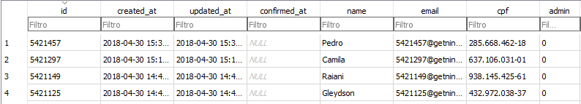
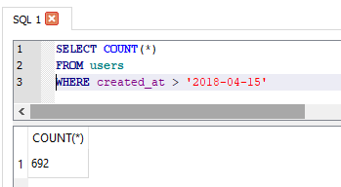
Quantos usuários foram criados após o dia 15/04/2018?

Slide 10
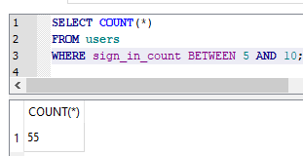
Quantos usuários fizeram sign in entre 5 e 10 vezes?

Slide 11
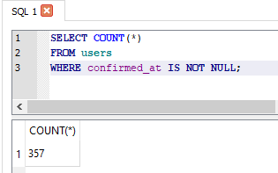
Quantos usuários tem a conta confirmada?

Slide 12
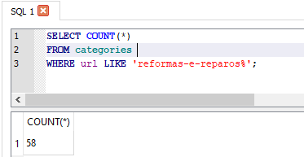
Quantas URLs de categorias contém ‘reformas-e-reparos’ ?

Slide 13
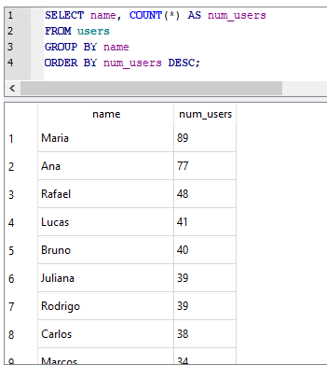
Para cada nome, quantos usuários existem na base?
SELECT name, COUNT(*) AS num_users
FROM users
GROUP BY name
ORDER BY num_users DESC;

Slide 14
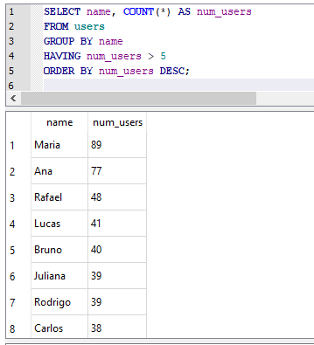

Quais nomes únicos estão presentes mais de 5 vezes na base?

Slide 15
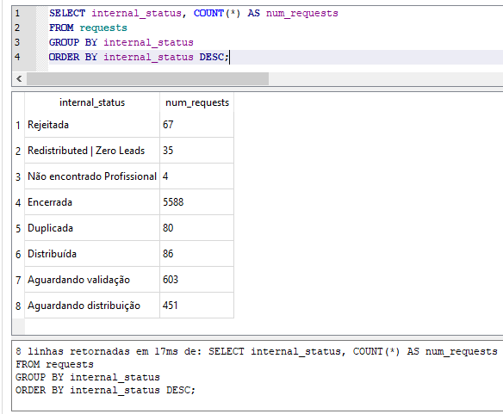
Para cada status do pedido (internal_status), quantos pedidos existem na base?

Slide 16
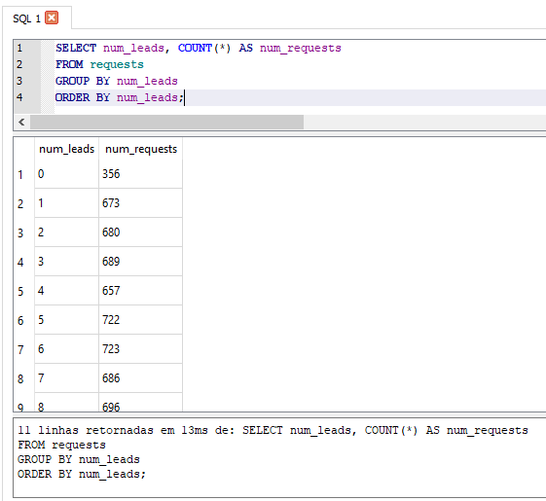
Quantos pedidos geraram 0,1,2,3,... leads (num_leads)?

Slide 17
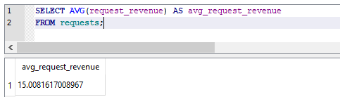
Qual é a média de receita (request_revenue) que cada pedido traz?

